Slide 2
Sisältö
Sisältö pa nemoluptus eum
Temperios dipsume
Liquas deliqui
Itat utate conserrum asperem

Slide 3
Lyhyt esittely jossa painotus lyhyesti, Qui cor auteceatem que di re laborisi dolor.

Slide 4
Introteksti georgia omalla sivullaan Qui cor auteceatem que di re laborisi dolor linkkityyli sapis aut repera nem faceaqu iatestis mil erum dolupta pa experor aerunt liquae sin pa cus res ma consecatur rerrovid quate estrum qui dolendit, invenda ne esto dus, offic tet dis.

Slide 5
1. Välilehti Lorem aihe

Slide 8


Slide 9
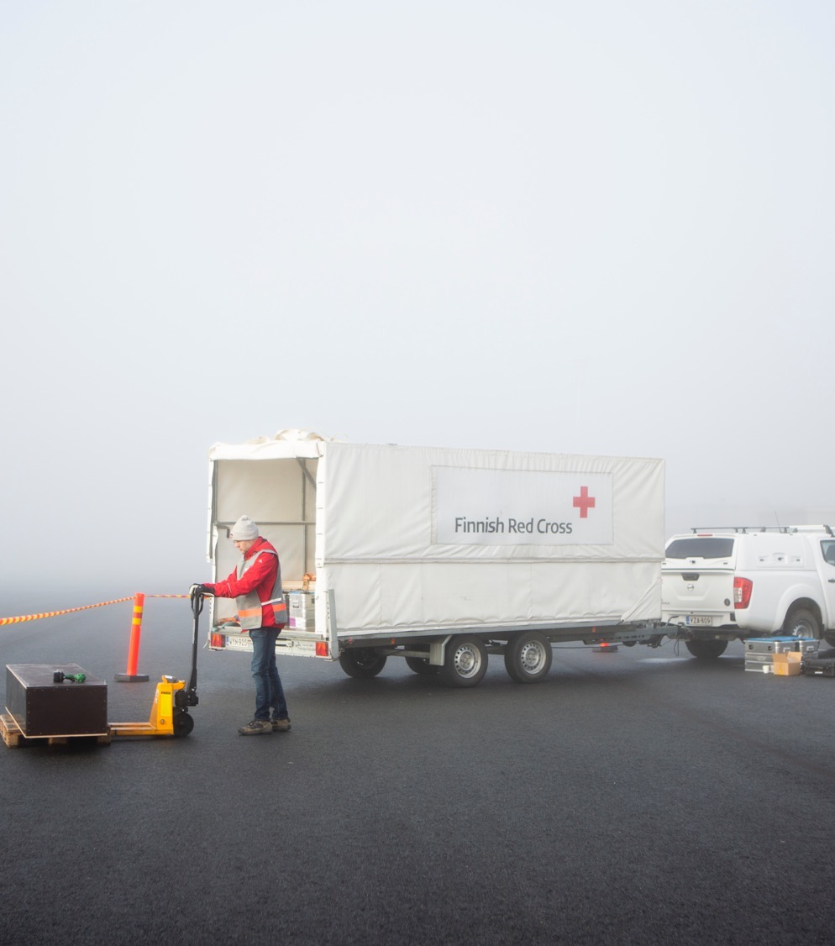

Slide 10
Kiitos!

